Slide 1

Математика
№63-70-мисал

Slide 2

№ 63-маселе Кесиндилерди чене.

Slide 3
№64
1см=10мм
1м=10дм
1дм=100см

Slide 4
2
8
5
7
6
5
9
3
0

Slide 5
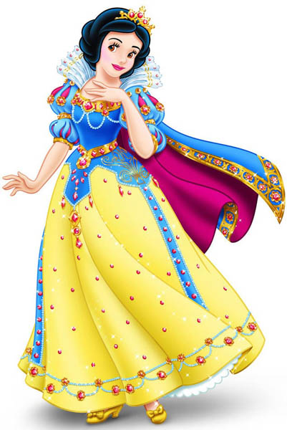
№66
3см= дм 4см= мм
1см5мм= мм 2м= дм

Slide 6

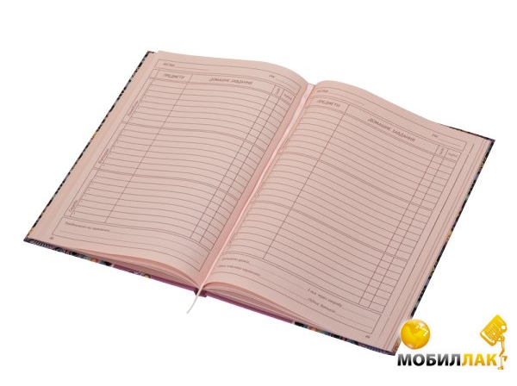

Үйгө тапшырма
69,70-мисал

